Slide 1
Projekt tri igrice
Napravio: Ismail Mujanović II₂

Slide 2
Sadržaj
Uvod
Tic tac toe (iks oks)
Hangman (igra vješala)
Memory test (test pamćenja)
Main menu

Slide 3
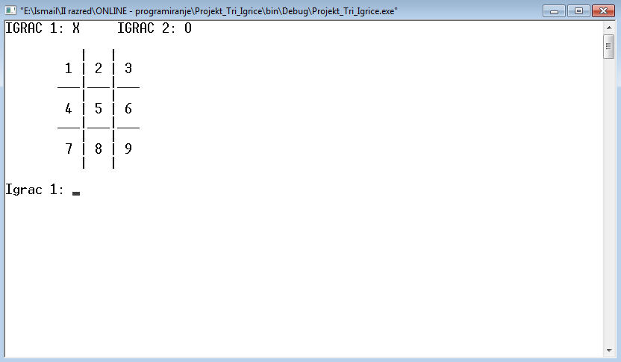
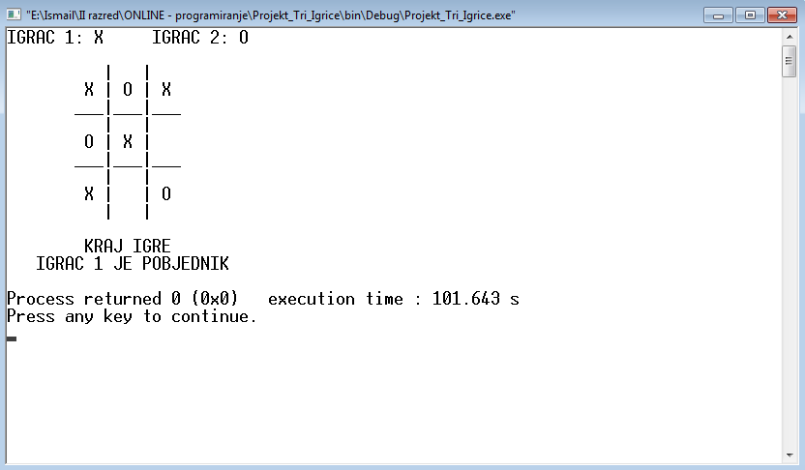
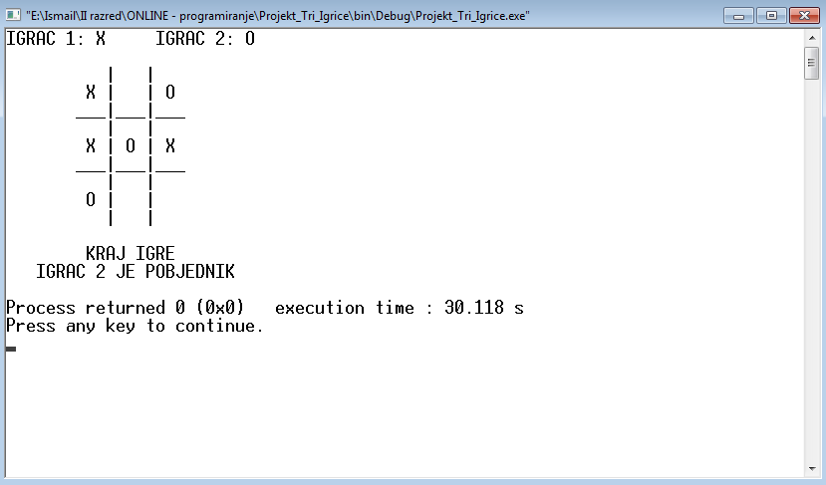
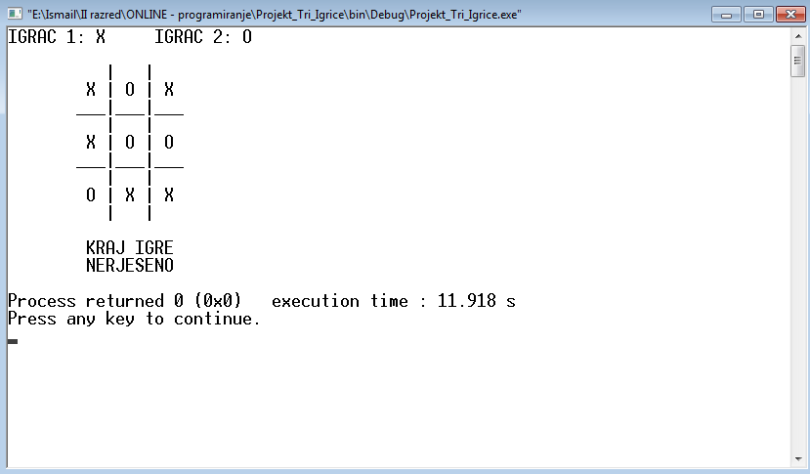
Tic tac toe

Slide 4
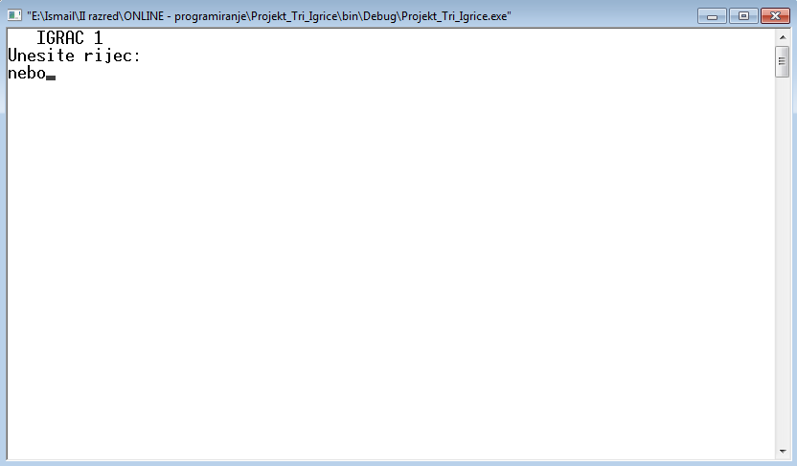
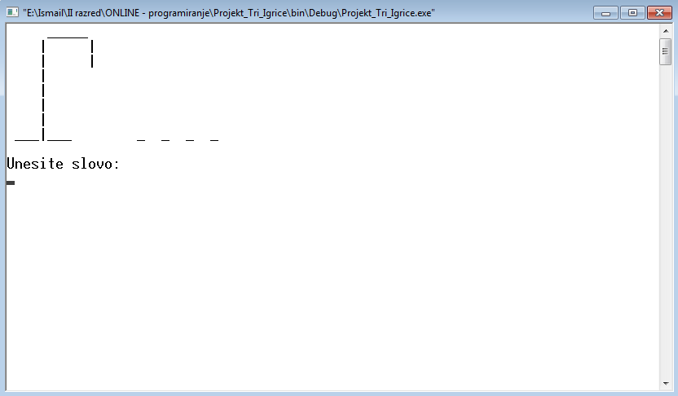
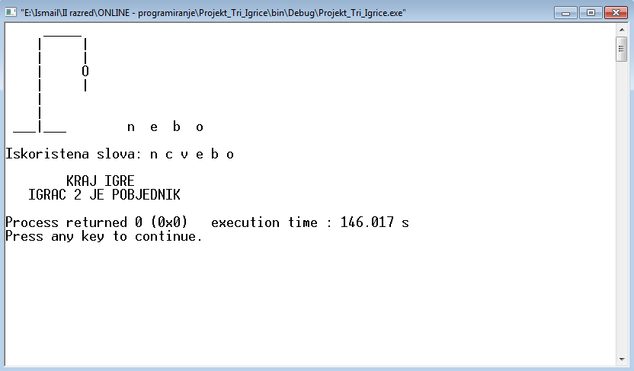
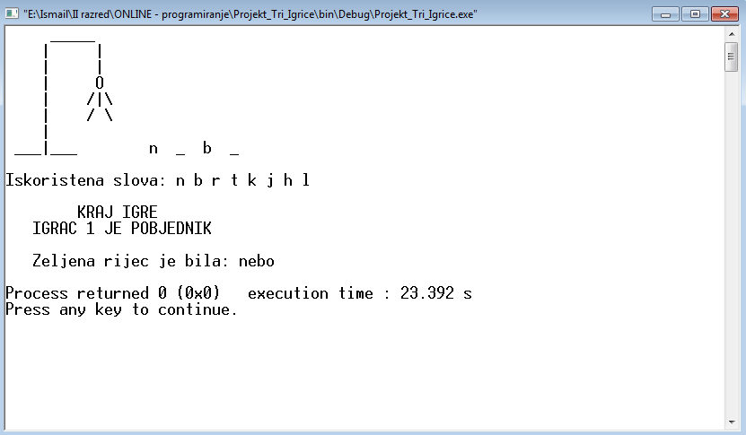
Hangman

Slide 5
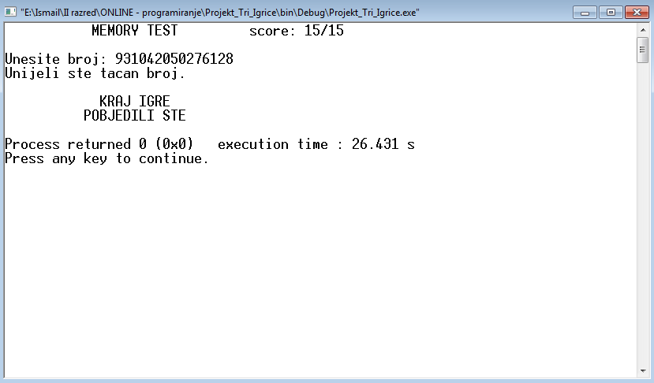
Memory test

Slide 6
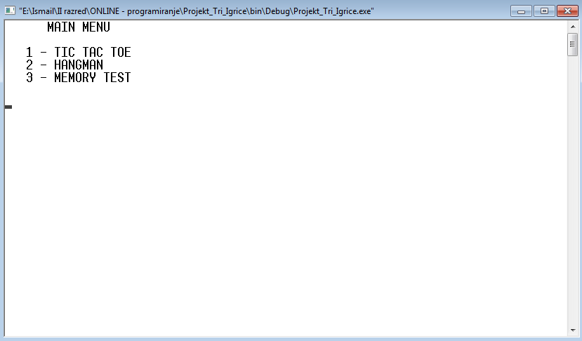
Main menu

Slide 7
Hvala na pažnji
Napravio: Ismail Mujanović II₂

